Slide 1
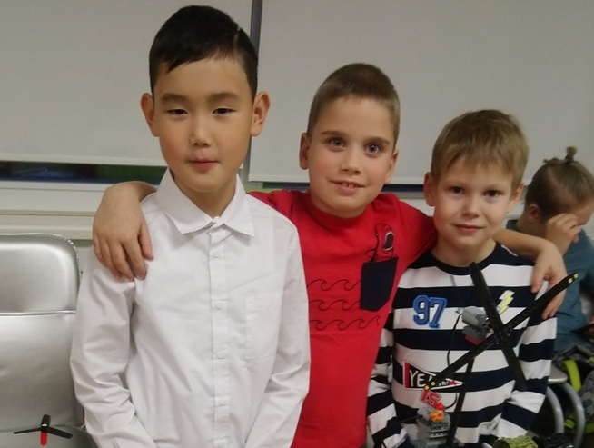
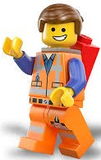
“Экозавод”
Задачи нашего проекта и его плюсы
Выполнили ученики 2 класса ГБУ ДО ЦТиО Фрунзенского района
Комков Федор
Пугачев Игорь
Аммосов Алексей
Педагог: Григорьева Ю.А.
ЗАДАЧА
сортировка мукулатуры и ее дальнейшая переработка.
ПЛЮСЫ по сравнению с другими заводами
1.не выбрасывает вредных газов в атмосферу.
2.не затрачивает большое количество энергии для переработки.
Санкт-Петербург

Slide 2
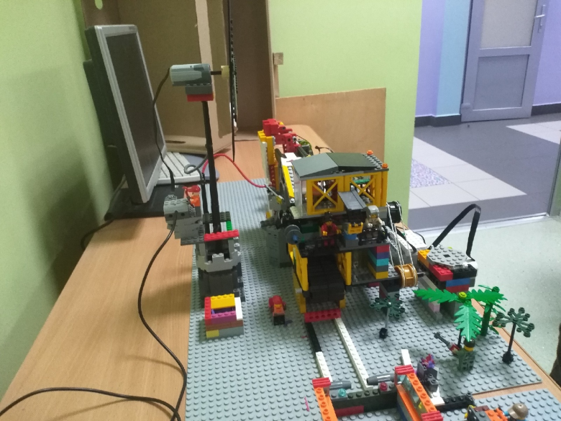
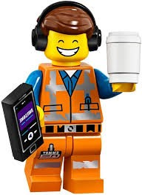
Характеристики экозавода
В нашем проекте используется детали
из Lego Wedo 2.0 и Lego Wedo 1.0.
В проекте есть:
4 USB-Hab
4 мотора
ременная передача
зубчатые передачи
Смарт-хаб
Датчик наклона
Лего детали различных наборов
Персонал завода

Slide 3
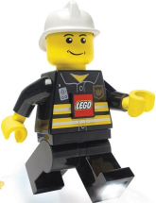
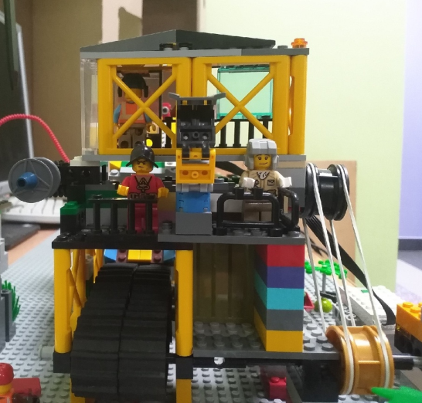
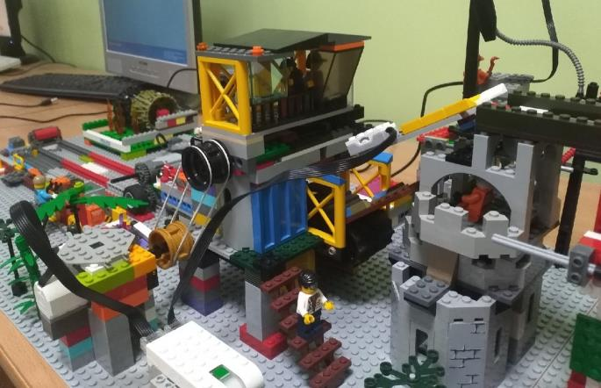
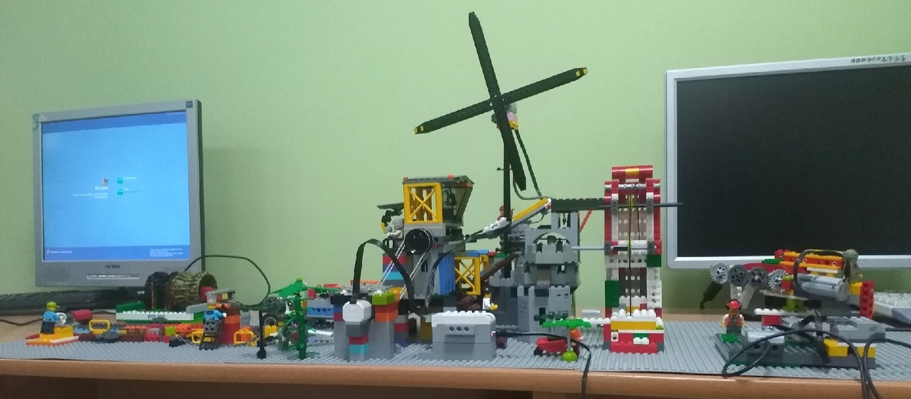
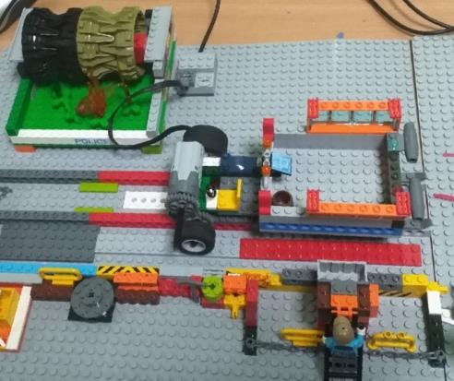
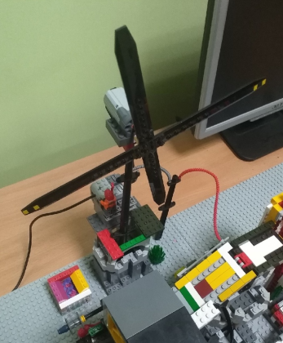
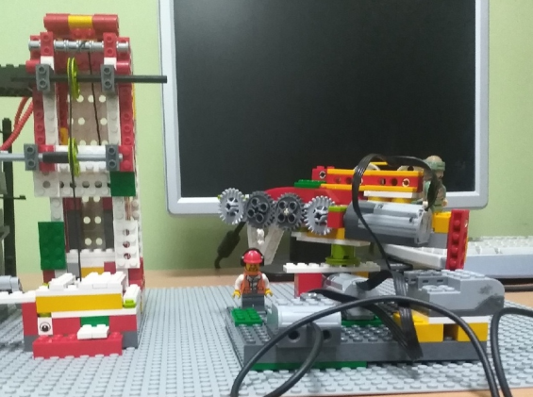
Описание экозавода
В модели завода есть, следующие устройства: манипулятор, механический лифт, поезд-вагонетка, дробильная машина, макет ветро генератора, конвейер-сортировщик. Наш проект показывает возможность переработки и сортировки макулатуры. Экологическим способом, как сортировки так и измельчением для дальнейшей переработке.
Ветрогенератор – вырабатывает энергию для экозавода
Манипулятор и лифт – для подачи мусора на ленту
Поезд-вагонетка и дробильная машина – для доставки и измельчения мусора

Slide 4
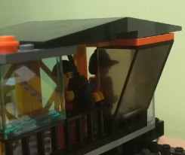
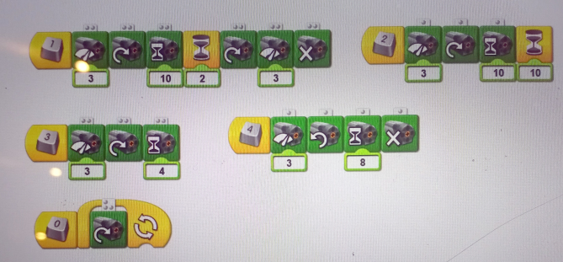
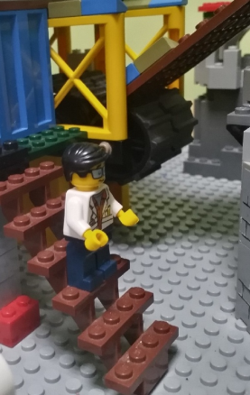
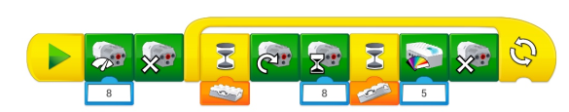
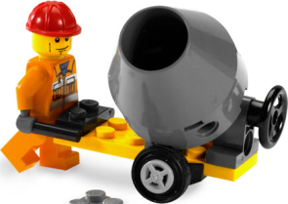
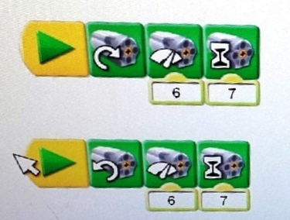
Это программа и алгоритм работы нашего экозавода
начало
ветрогенератор
конвейер
манипулятор
вагонетка
склад
конец

